Slide 1


BÀI GIẢNG
MÔN: KHOA HỌC TỰ NHIÊN - KHỐI 8
Giáo viên: HUỲNH THỊ THANH TÂM

Slide 2

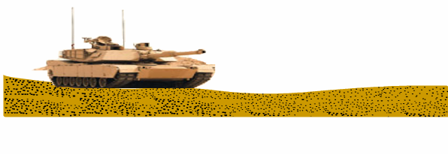


Đặt vấn đề
Xe tăng to, nặng lại có thể đi trên cát dễ dàng, xe ôtô nhỏ, nhẹ hơn đi lại trên cát khó khăn, có khi lại bị lún sâu.

Slide 3

Bài 16: Áp suất
I. Áp lực:

Slide 4
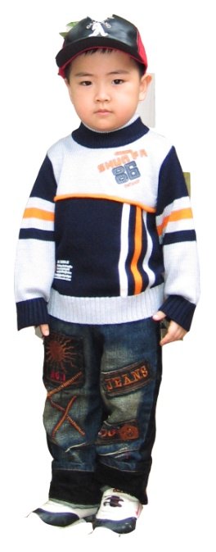
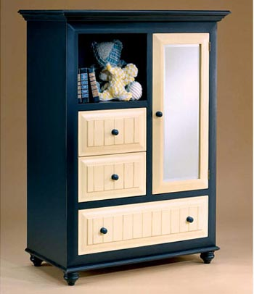
Tìm hiểu về áp lực
Do có trọng lượng người và tủ, bàn ghế … tác dụng lên sàn nhà những lực ép có phương vuông góc với mặt sàn. Các lực ép đó được gọi là áp lực.
Áp lực là lực ép có phương vuông góc với mặt bị ép.
Nêu thêm một số ví dụ về áp lực trong thực tế?
P
P

Slide 5
Bài 16: Áp suất
I. Áp lực:
- Áp lực là lực ép có phương vuông góc với mặt bị ép.

Slide 6
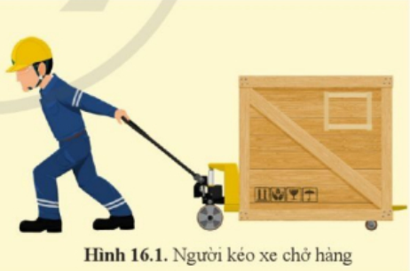
Ở hình 16.1 Lực nào sau đây không phải là áp lực? Vì sao?
Lự do người tác dụng lên xe kéo.
Lực do xe kéo tác dụng lên mặt đất.
Lực do thùng hàng tác dụng lên xe kéo.
b) Lực do người tác dụng lên xe kéo không phải là áp lực, vì phương của lực kéo không vuông góc với mặt phẳng xe..

Slide 7
Bài 16: Áp suất
II. Áp suất:

Slide 8
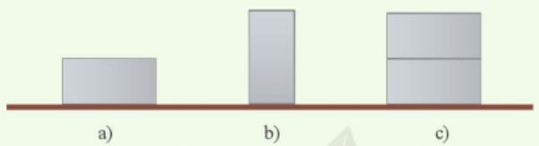
Thí nghiệm : Tìm hiểu về áp suất
Chuẩn bị: 4 khối kim loại hình hộp chữ nhật giống nhau, chậu cát mịn.
Tiến hành:
- Đặt khối kim loại lên cát và đo độ lún của cát trong các trường hợp sau:
Một khối kim loại nằm ngang (hình 16.2a)
Một khối kim loại thẳng đứng (hình 16.2b)
Hai khối kim loại chồng lên nhau (hình 16.2c)
So sánh độ lún trong các trường hợp và rút ra kết luận khi:
Với cùng một áp lực (hình 16.2a, b), giảm diện tích bị ép.
Với cùng một diện tích bị ép (hình 16.2a, c), tăng áp lực.

Slide 9
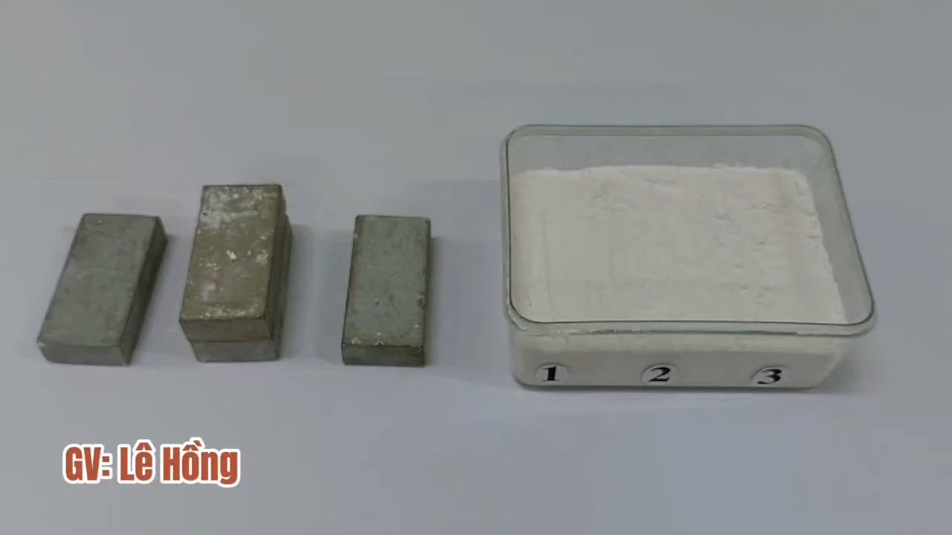

Slide 10
Kết quả thí nghiệm:
- Độ lún của cát phụ thuộc vào 2 yếu tố: áp lực và diện tích mặt bị ép.
+ Cùng một áp lực, diện tích bị ép càng nhỏ thì độ lún càng lớn.
+ Cùng một diện tích bị ép, áp lực càng lớn thì độ lún càng lớn.
- Độ lún cho biết cho tác dụng của áp lực → Áp suất

Slide 11
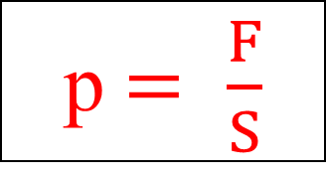
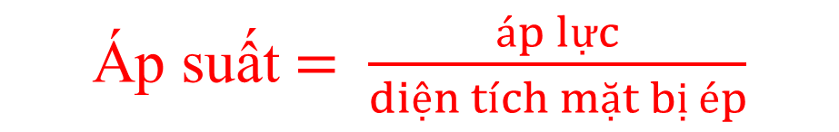
Bài 16: Áp suất
II. Áp suất:
- Áp suất là độ lớn của áp lực trên một đơn vị diện tích bị ép.
Áp suất$= \frac{áp lực}{diện tích mặt bị ép}$
=>
p$= \frac{F}{S}$
Trong đó:
F : áp lực (N)
Paxcan (Pa) (1 Pa = 1 N/m²)
S : diện tích bị ép (m²)
p : áp suất (N/m²)

Slide 12
Câu hỏi 3/83 : So sánh áp suất do khối kim loại tác dụng lên cát trong trường hợp ở hình 16.2a với 16.2b, 16.2a với 16.2c
- Áp suất ở hình 16.2b lớn hơn ở hình 16.2a
- Áp suất ở hình 16.2c lớn hơn ở hình 16.2a

Slide 13
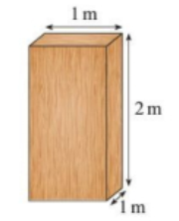
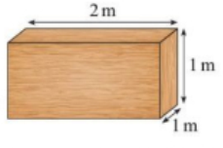
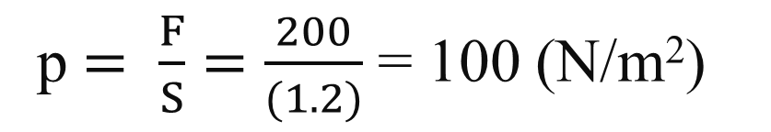
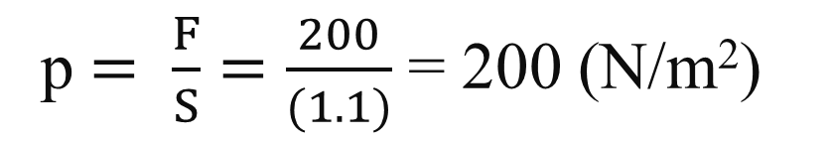
Câu hỏi : Một khối gỗ hình hộp chữ nhật có kích thước 1m x 1m x 2m và có trọng lượng 200N. Tính áp suất khối gỗ tác dụng lên mặt sàn trong hai trường hợp sau:
- Áp suất khối gỗ tác dụng lên mặt sàn ở hình a:
p$= \frac{F}{S}=\frac{200}{(1.1)}$ = 200 (N/m²)
- Áp suất khối gỗ tác dụng lên mặt sàn ở hình b:
a)
p$= \frac{F}{S}=\frac{200}{(1.2)}$ = 100 (N/m²)
b)

Slide 14
Bài 16: Áp suất
III. Tăng giảm áp suất:
- Có thế làm thay đổi áp suất tác dụng lên một diện tích mặt bị ép bằng cách thay đổi áp lực hoặc thay đổi diện tích mặt bị ép.
Tăng áp suất | Cách 1: Giữ nguyên F, giảm S Cách 2: Giữ nguyên S, tăng F Cách 3: Vừa tăng F vừa giảm S
Giảm áp suất | Cách 1: Giữ nguyên F, tăng S Cách 2: Giữ nguyên S, giảm F Cách 3: Vừa giảm F vừa tăng S

Slide 15
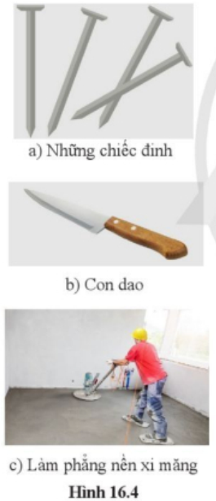
Câu hỏi 4/84 :
a) Vì sao các mũi đinh đều được làm nhọn?
b) Vì sao phần lưỡi dao thường được mài mỏng? Nhiều khi ta cần tăng lực tác dụng lên dao khi thái thức ăn?
c) Vì sao khi làm phẳng nền nhà lát vữa xi măng, người thợ dùng giày đế phẳng và rộng?
a) Mũi đinh nhọn, diện tích bị ép nhỏ sẽ làm tăng áp suất.
b) Lưỡi dao mỏng, diện tích bị ép nhỏ sẽ làm tăng áp suất.
c) Mang giày đế phẳng và rộng, diện tích bị ép lớn sẽ làm giảm áp suất.

Slide 16
Vận dụng
Tìm thêm ví dụ trong thực tế về việc làm tăng hoặc giảm áp suất. Giải thích trường hợp đó?

Slide 17


HƯỚNG DẪN VỀ NHÀ
Học thuộc bài 16
Làm bài tập:
Đọc bài 17: Áp suất chất lỏng và chất khí.

